Slide 1
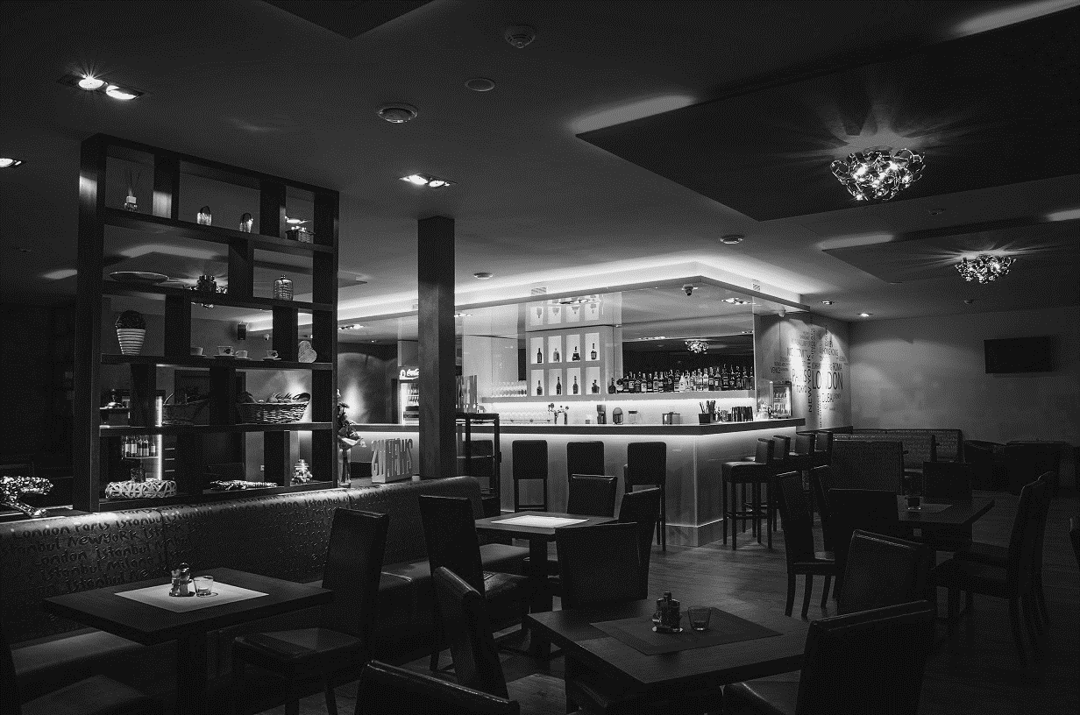
Vznik a vývoj Reštaurácie CitY V Považskej bystrici

Slide 2
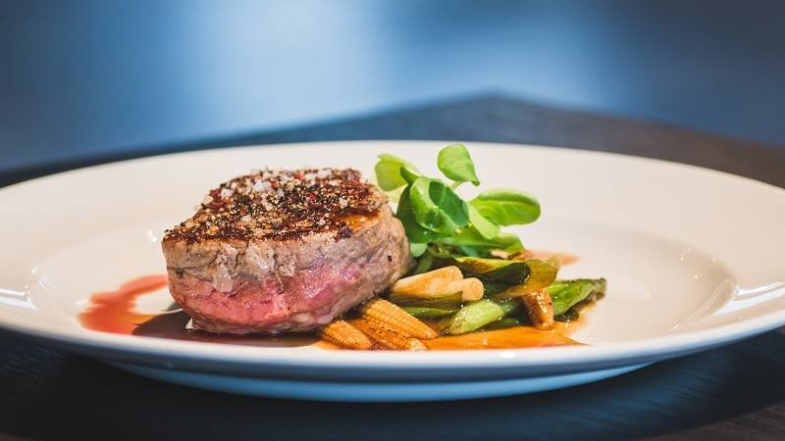
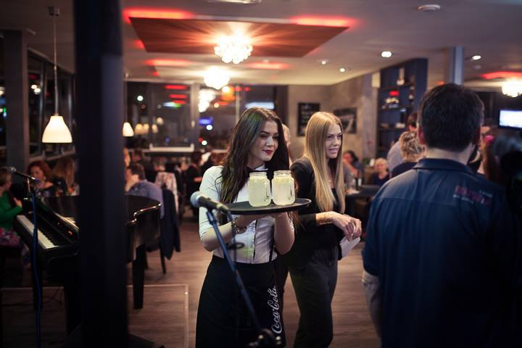
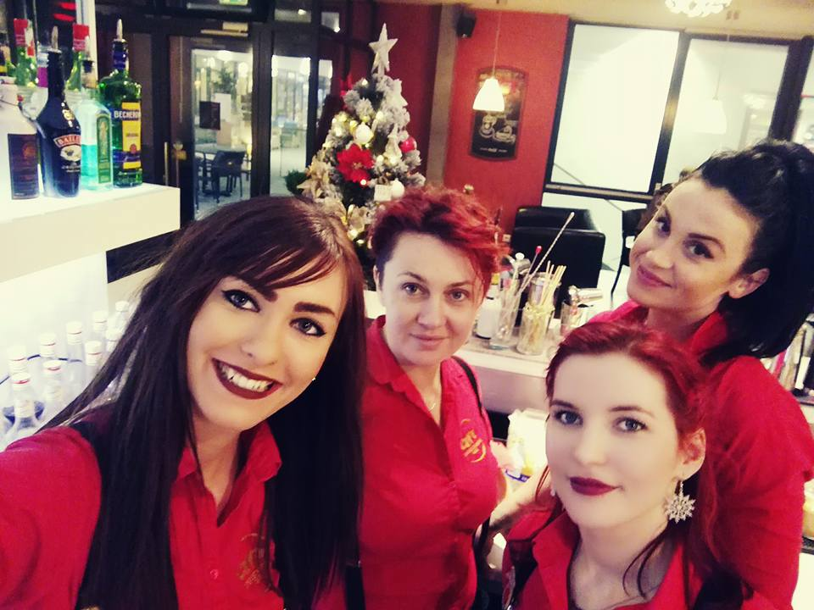
Na začiatku bola túžba troch Majiteľov vytvoriť v Považskej bystrici jedinečnú reštauráciu
Naladiť hostí pozitívne príjemnou obsluhou...
Pripravovať chutné jedlo,
Podávať ho v peknom a čistom prostredí,

Slide 3
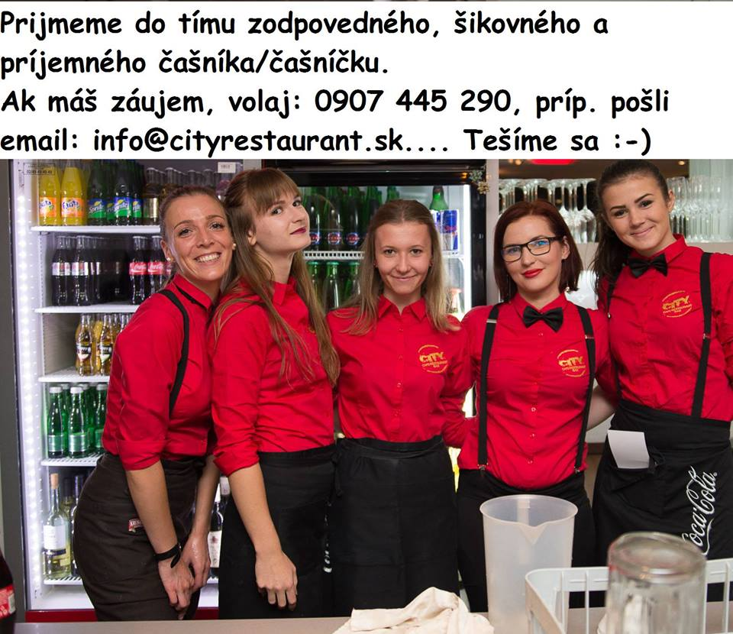
A začala sa strastiplná cesta....
Nekonečný výber a zaškoľovanie zamestnancov....

Slide 4
Dbáme hlavne na kvalitu poskytovaných služieb
Dohliadame na kvalitu jedla podávaného z kuchyne
Pri tom sa snažíme vytvárať príjemné pracovné prostredie...

Slide 5
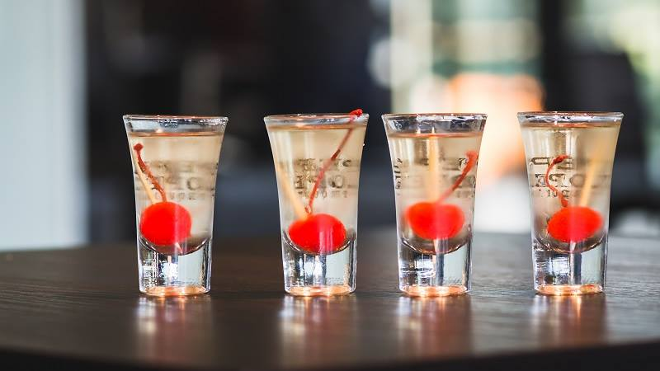
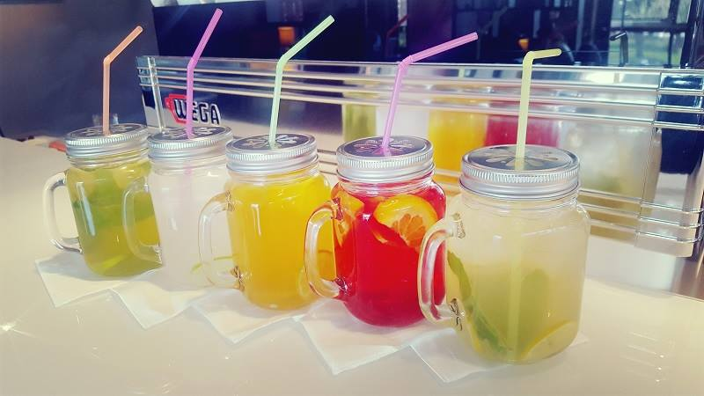
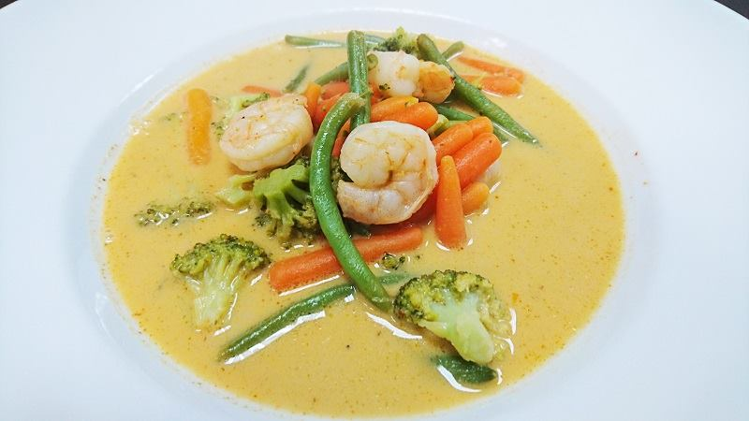
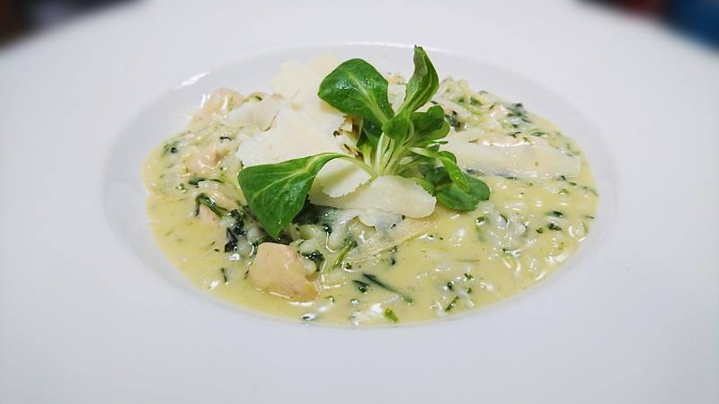
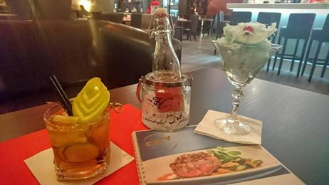
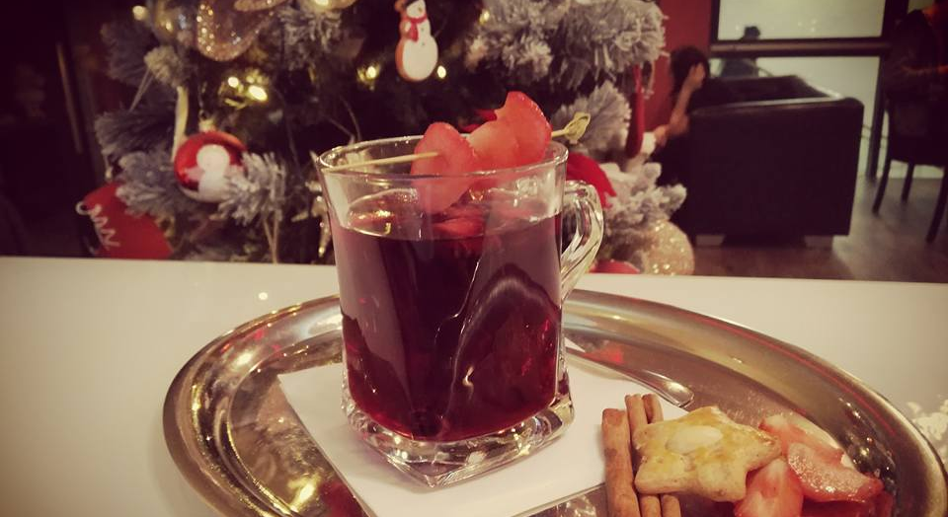
Po dohode s personálom Upravujeme jedálny lístok
Pridávame nové jedlá
Zostavujeme si vlastný nápojový lístok

Slide 6
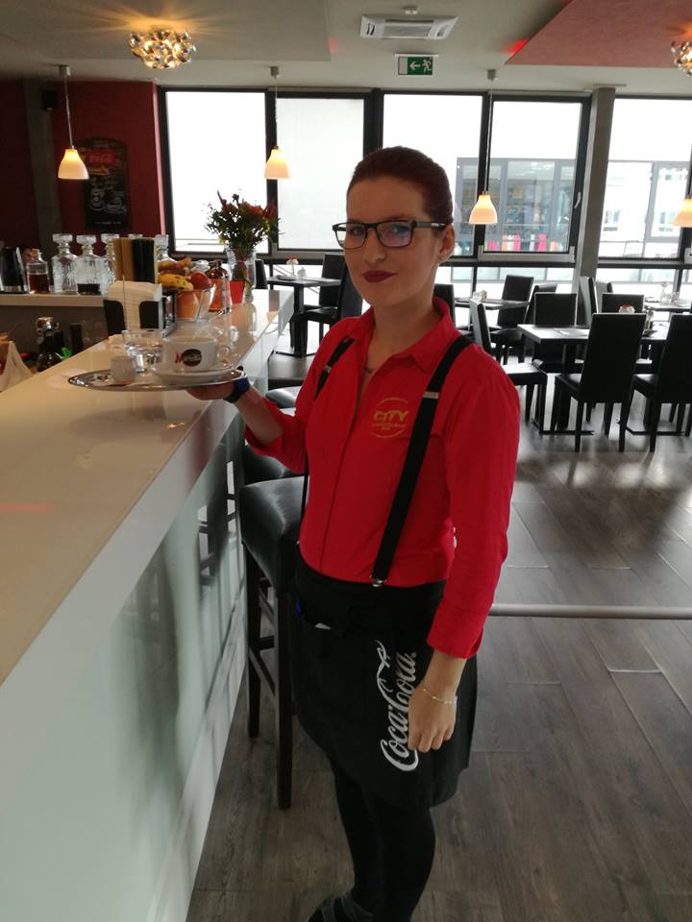
Prichádzajú noví zamestnanci, ktorých opäť zaškoľujeme
Dbáme na ich pozitívnu energiu
Učíme ich byť zodpovednými za poskytnuté služby

Slide 7
Robíme VIP PÁRTY, ktorých sa chce zúčastniť každý z nášho tímu

Slide 8
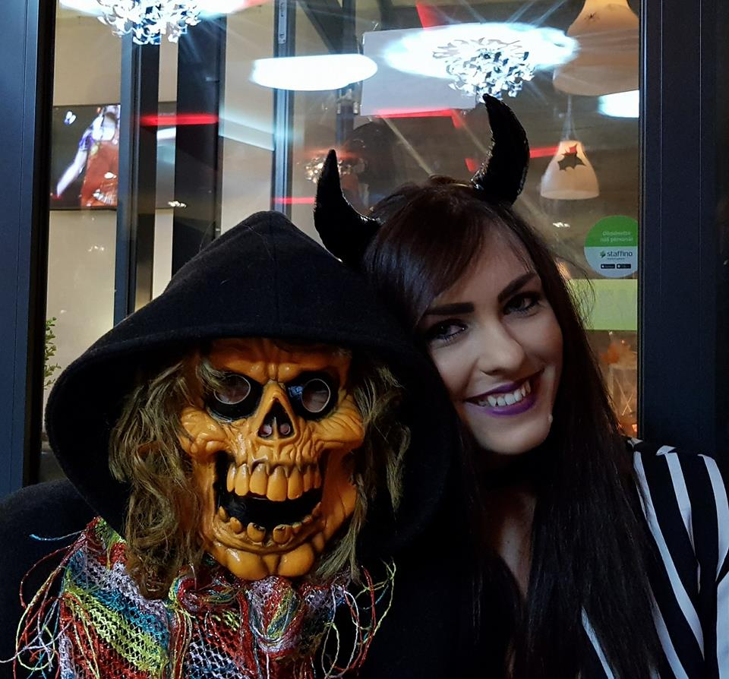
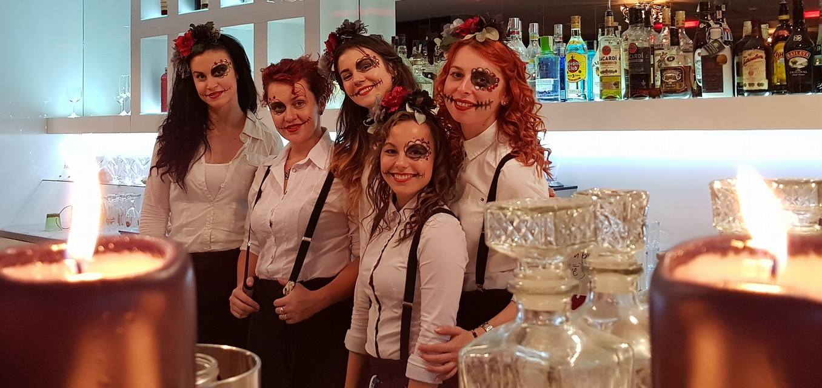
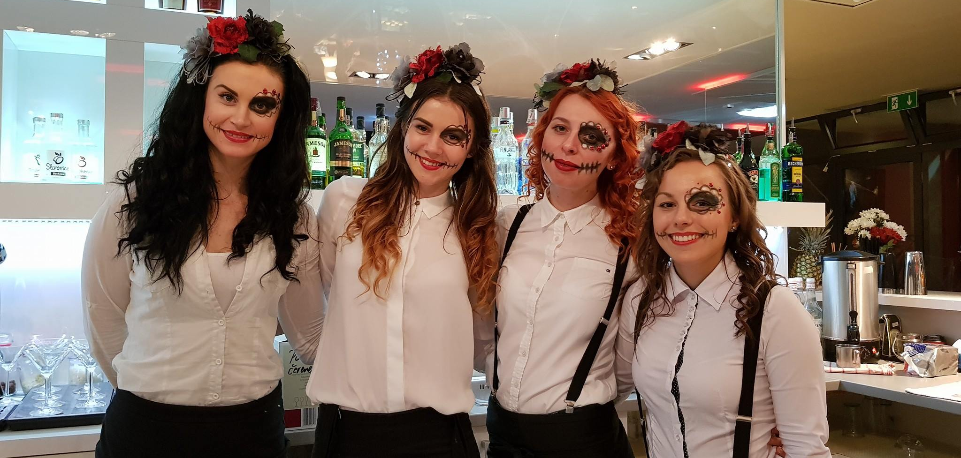
Dnes už samy zamestnanci vymýšľajú a organizujú akcie, ktoré pritiahnu pozornosť
Halloween párty

Slide 9
Ďakujeme nášmu šéfkuchárovi za skvele odvedenú prácu v kuchyni.
Ďakujeme Našej prevádzkarke za zodpovedné zaškoľovanie zamestnancov.

